Slide 1
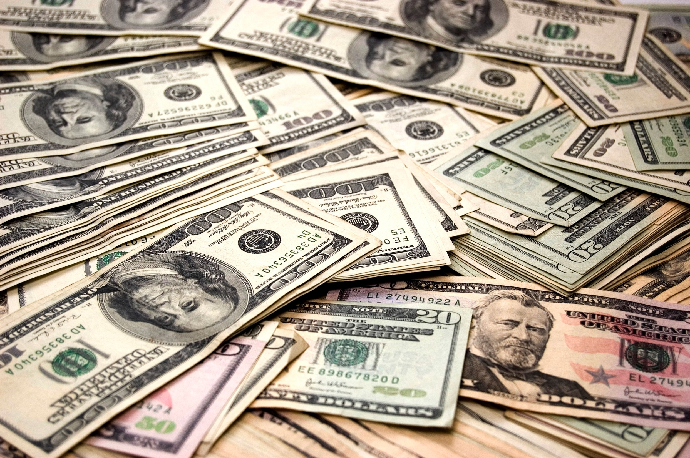
Bit Box
비트 주세요
한성대학교
정보시스템공학과
김동진
최찬호
고민수

Slide 2
01. 프로젝트 컨셉 변경
02. 목표 대비 개발 현황
Index
03. 현황 보고 및 시연
04. 향후 계획

Slide 3

Noise, Uncomfortable, Lost

Slide 4

Save, Mileage, Unity

Slide 5
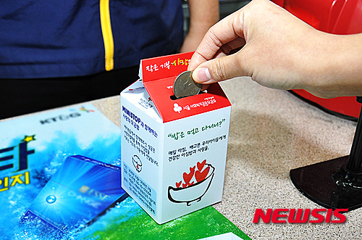
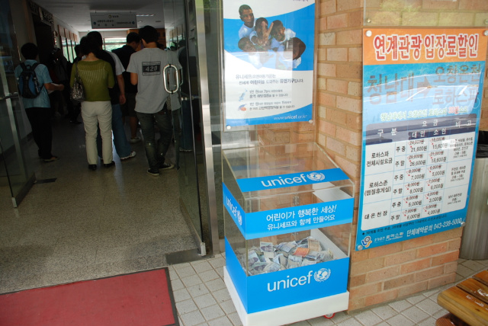
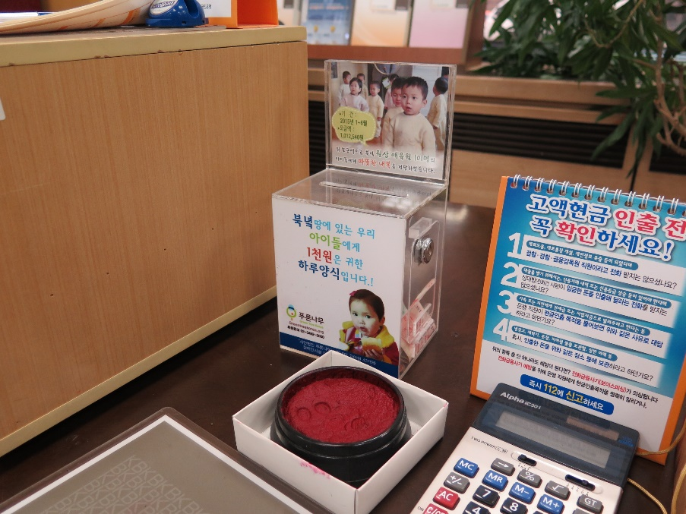
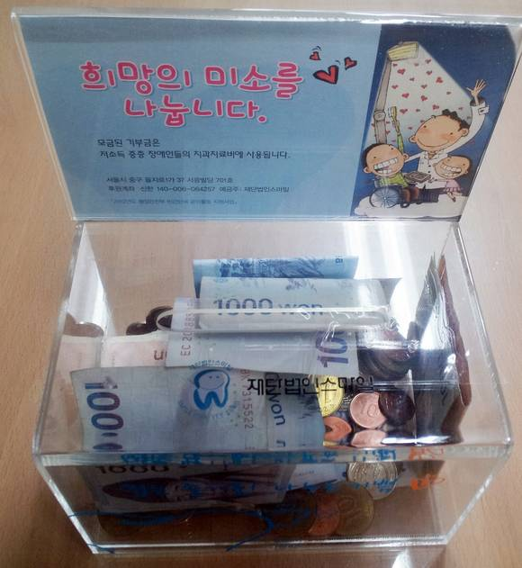
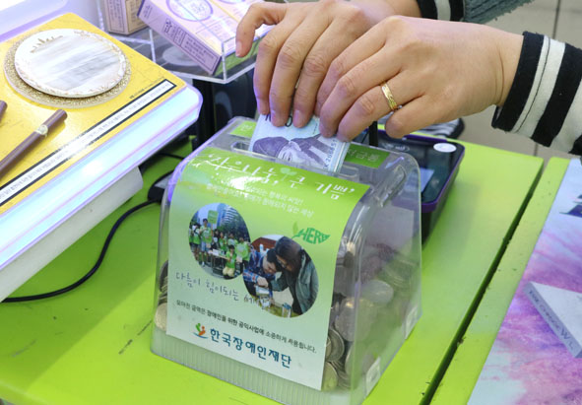

Slide 6

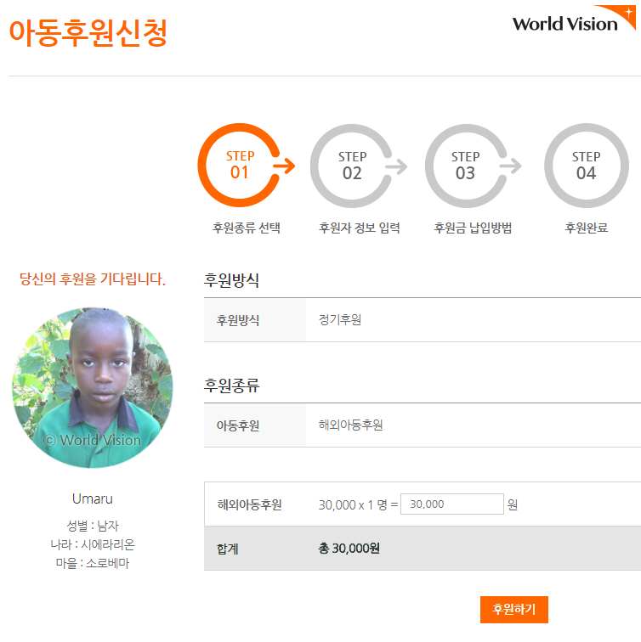
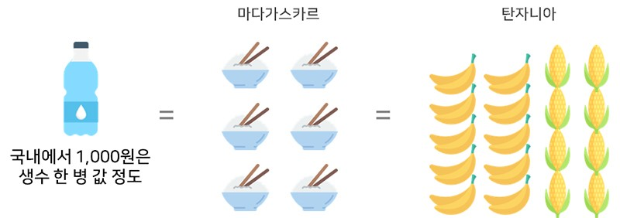
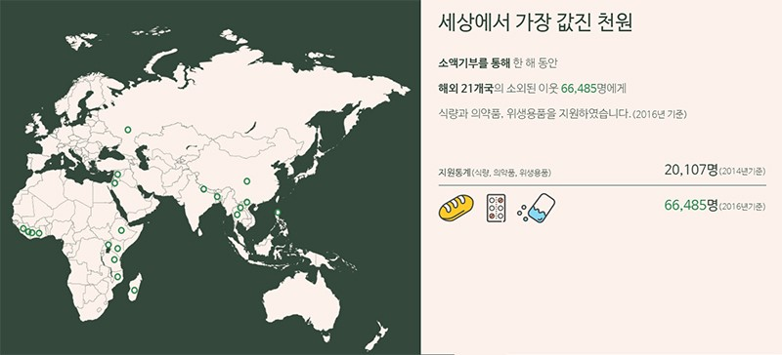

Slide 7
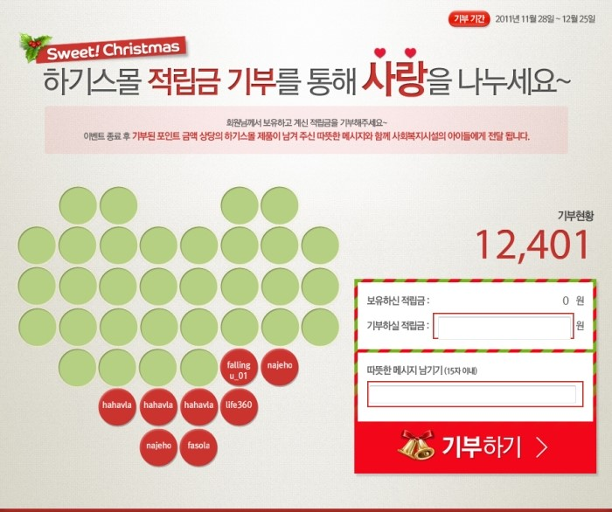
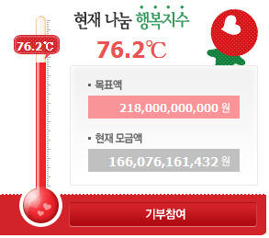
Save, Mileage, Unity

Slide 8
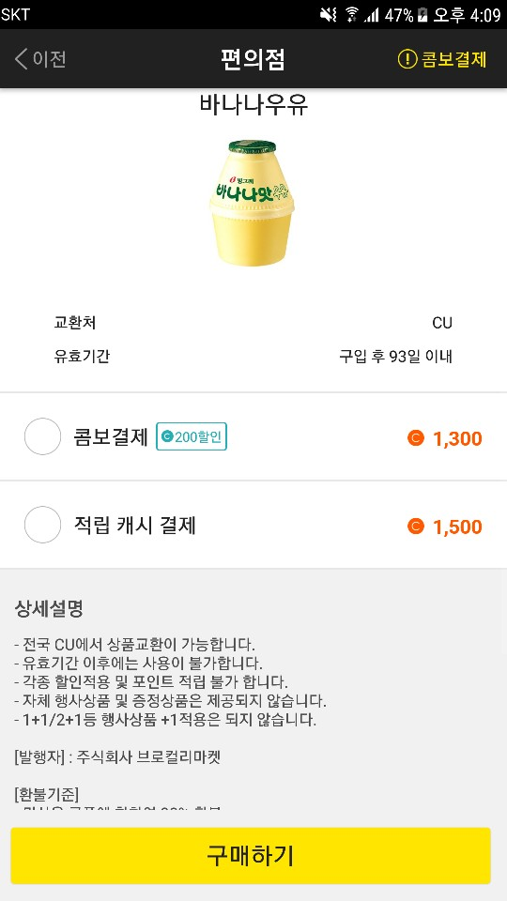



Slide 9
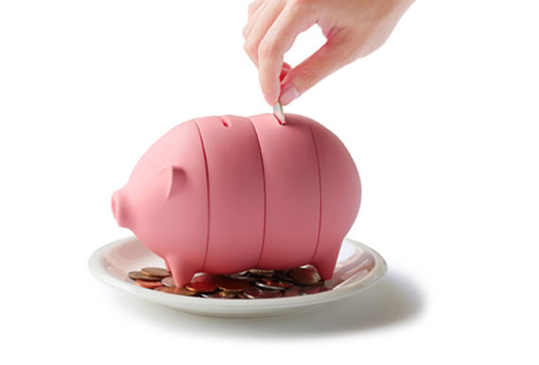
아두이노
APP
D/B
+웹페이지

Slide 10
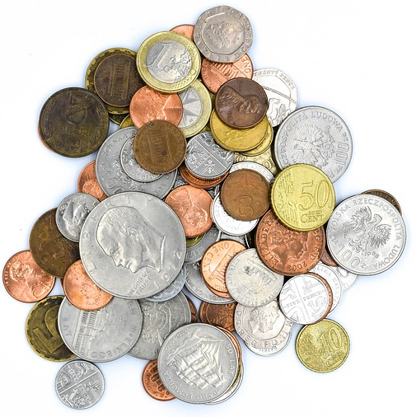
개발 완료
아두이노
NFC인식 UID 식별
광 센서 & 진동 센서 동전 인식
블루투스 모듈 태블릿PC 연동
태블릿PC WIFI통신
개인별 내역 D/B 전송

Slide 11
개발 완료
APP
D/B 연동
회원가입
상세 내역 확인
(월별, 일별, 기간별 및 그래프)
적립금 사용 컨텐츠(기부금)
기부 금액에 00%를 point적립

Slide 12
개발 완료
웹페이지
D/B 연동
회원가입
상세 내역 확인
(월별, 일별, 기간별 및 그래프)
적립금 사용 컨텐츠(기부금)

Slide 13
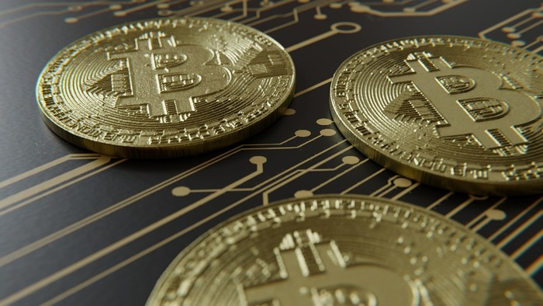
아두이노
NFC 센서(tn532)
광 센서(tcrt5000)
블루투스 센서

Slide 16

향후 계획
3D프린팅 출력 및 보정
H/W
적립금 상세 내역(월별, 일별, 기간 선택 등) 인터페이스 제작
APP UI 보정
APP 기능
적립금 사용 컨텐츠 개발
웹 안정성 유지 보수
관리자 웹

Slide 17
Thank you

